Slide 1


Smart Doc Insight - Proje Sunumu
Bu sunum, yazılım gereksinim analizi dersi kapsamında geliştirilen Smart Doc Insight projesini detaylandırmak amacıyla hazırlanmıştır. Projemiz, öğrencilerin PDF formatındaki proje dokümanlarını yükleyebildiği ve öğretmenlerin bu dokümanları yapay zeka ile analiz edebildiği yenilikçi bir web uygulamasıdır. Temel hedefimiz, eğitim süreçlerini dijitalleştirerek öğrenci projelerinin daha hızlı ve etkili bir şekilde değerlendirilmesini sağlamaktır.
by MEHMET SAİD HÜSEYİNOĞLU

Slide 2
Proje Hakkında ve Hedef Kitle
Projenin Amacı
Hedef Kitle
Öğrenci projelerinin hızlı ve etkili değerlendirilmesi
Smart Doc Insight, geniş bir hedef kitleye hitap etmektedir. Başlıca kullanıcılarımız öğrenciler ve öğretmenlerdir. Öğrenciler, projelerini kolayca yükleyip geri bildirim alabilirken, öğretmenler analiz süreçlerini hızlandırabilir.
Yapay zeka destekli doküman analizi
Proje takibi ve yönetimi
Eğitim süreçlerinin dijitalleştirilmesi
Öğrenciler
Öğretmenler
Eğitim Kurumları
Proje Yöneticileri
Projenin temel amacı, doküman analiz süreçlerini otomatikleştirmek ve eğitimdeki verimliliği artırmaktır. Bu sayede hem öğrencilerin öğrenme deneyimi zenginleşecek hem de öğretmenlerin değerlendirme yükü hafifleyecektir.

Slide 3

Teknik Altyapı
Backend
Frontend
Yapay Zeka Entegrasyonları
Framework: Flask (Python)
Framework: Flask Templates
Yerel LLM'ler: Ollama, LM Studio
Veritabanı: MongoDB
CSS Framework: Bootstrap
API Tabanlı LLM'ler: OpenAI GPT, Google Gemini, Anthropic Claude
Kimlik Doğrulama: Flask-Login
JavaScript: Vanilla JS
API Güvenliği: CORS, JWT
Responsive Tasarım: Bootstrap Grid
Dosya İşleme: PDF Plumber
Projenin teknik altyapısı, modern web geliştirme standartlarına uygun olarak seçilmiştir. Flask'ın hafif yapısı ve MongoDB'nin esnekliği, hızlı geliştirme ve ölçeklenebilirlik sağlamaktadır. Yapay zeka entegrasyonları ise esneklik sunarak farklı LLM'ler arasında seçim yapma imkanı tanımaktadır.

Slide 4
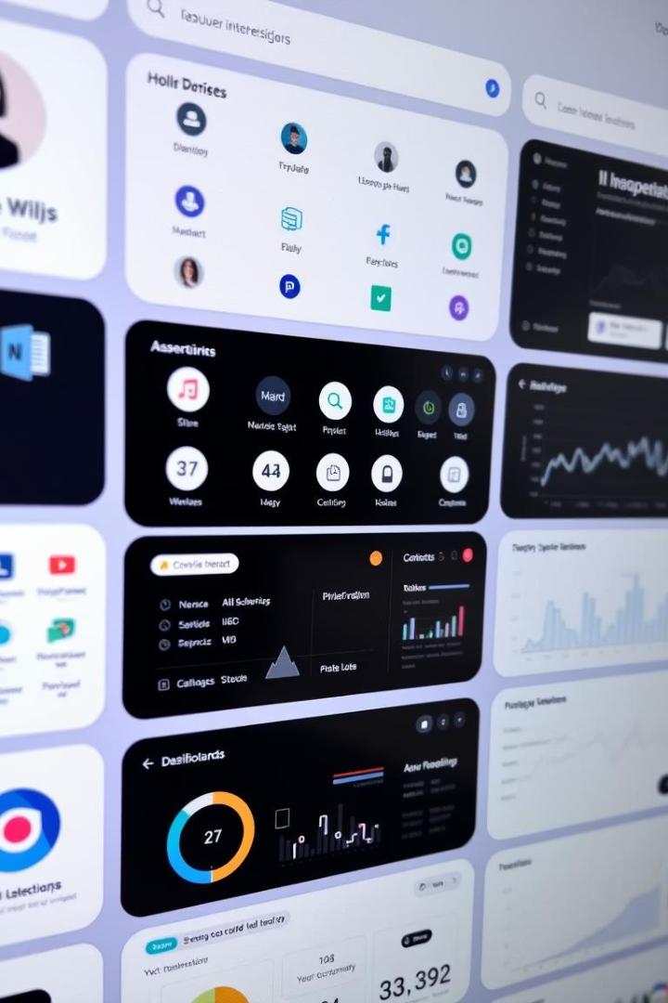




Özellikler
Kullanıcı Yönetimi
Öğrenci ve öğretmen rolleri, güvenli giriş/çıkış, profil yönetimi ve şifre sıfırlama özelliklerini içerir.
Doküman İşleme
PDF yükleme, otomatik analiz, çoklu dosya desteği ve dosya organizasyonu sağlar.
Proje Yönetimi
Proje oluşturma, düzenleme, grup çalışması desteği, ilerleme takibi ve geri bildirim sistemi sunar.
Analiz Özellikleri
Yapay zeka destekli içerik analizi, özetleme, intihal kontrolü ve öneriler sunar.
Smart Doc Insight, kullanıcıların ihtiyaçlarını karşılayacak şekilde geniş bir özellik yelpazesi sunmaktadır. Her bir özellik, kullanıcı deneyimini optimize etmek ve proje değerlendirme süreçlerini kolaylaştırmak amacıyla titizlikle tasarlanmıştır.

Slide 5

Veritabanı Yapısı
Users
Kullanıcı bilgilerini (username, email, password_hash, role) saklar.
Projects
Proje bilgilerini (name, description, group_members, files, analysis) içerir.
API Keys
LLM sağlayıcıları için API anahtarlarını depolar.
MongoDB'nin doküman tabanlı yapısı, projenin esnek veri modelini desteklemektedir. Bu yapı, hem hızlı veri erişimi sağlar hem de gelecekteki özellikler için kolay genişletilebilirlik imkanı sunar. Veritabanı şeması, kullanım senaryolarına uygun olarak optimize edilmiştir.

Slide 6
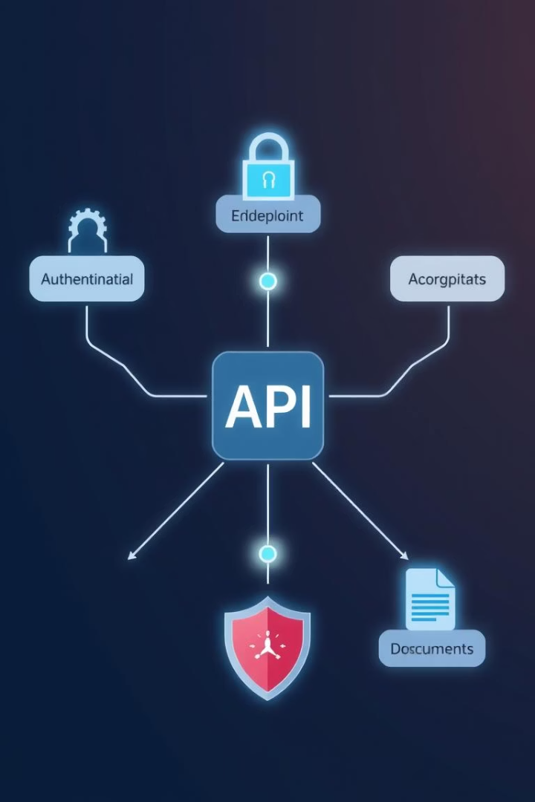




API ve Endpoint'ler
Kimlik Doğrulama
Kullanıcı girişi, kaydı, çıkışı ve şifre sıfırlama için endpoint'ler.
Proje Yönetimi
Projeleri listeleme, oluşturma, görüntüleme, güncelleme ve silme işlemleri.
Dosya İşlemleri
Dosya yükleme, listeleme ve silme gibi doküman yönetim fonksiyonları.
Analiz İşlemleri
Yapay zeka analizini başlatma ve sonuçlarını alma.
API endpoint'leri, uygulamanın farklı modülleri arasında güvenli ve verimli iletişimi sağlamak üzere tasarlanmıştır. Her bir endpoint, belirli bir işlevselliği yerine getirir ve RESTful prensiplerine uygun olarak geliştirilmiştir. Bu yapı, hem istemci tarafı uygulamaları hem de gelecekteki entegrasyonlar için sağlam bir temel sunar.

Slide 7




Güvenlik Önlemleri
Kimlik Doğrulama
Veri Güvenliği
Dosya Güvenliği
API anahtarı şifreleme, hassas veri maskeleme, CORS ve Rate limiting uygulanır.
JWT token, şifre hashleme ve güvenli oturum yönetimi ile kullanıcı güvenliği sağlanır.
Dosya tipi kontrolü, boyut sınırlaması, güvenli isimlendirme ve antivirüs taraması yapılır.
Güvenlik, Smart Doc Insight projesinin en önemli önceliklerinden biridir. Kullanıcı verilerinin ve dokümanlarının korunması için çok katmanlı güvenlik önlemleri alınmıştır. Kimlik doğrulama, veri şifreleme ve dosya işleme süreçlerinde endüstri standardı güvenlik protokolleri kullanılmaktadır.

Slide 8
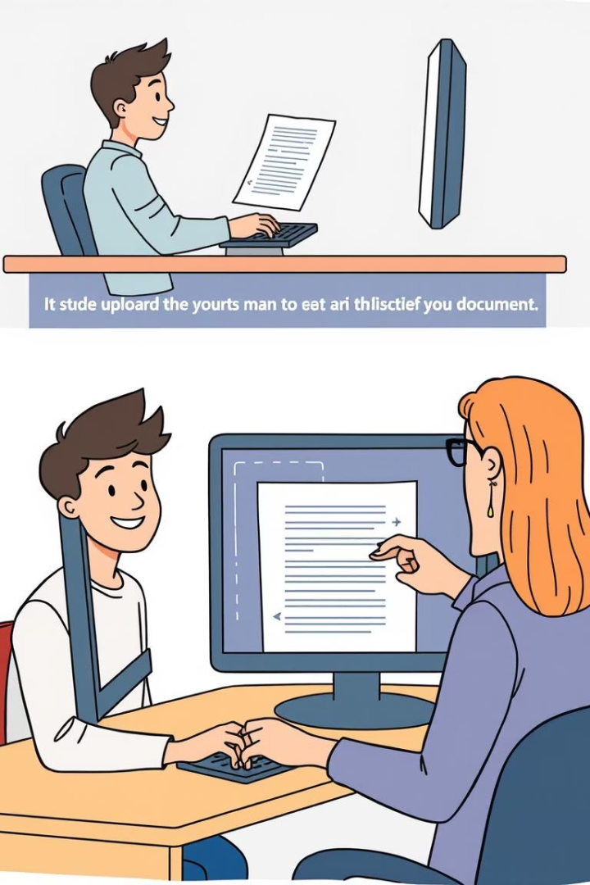


Kullanım Senaryoları
Öğrenci Senaryosu
Sisteme giriş yap
Yeni proje oluştur
PDF dokümanları yükle
Analiz sonuçlarını görüntüle
Geri bildirimleri al
Öğretmen Senaryosu
Sisteme giriş yap
Öğrenci projelerini görüntüle
Yapay zeka analizlerini incele
Geri bildirim sağla
İlerlemeyi takip et
Bu kullanım senaryoları, Smart Doc Insight'ın farklı rollerdeki kullanıcılar için nasıl bir değer sağladığını açıkça göstermektedir. Her iki senaryo da, uygulamanın kullanıcı dostu arayüzünü ve yapay zeka destekli yeteneklerini vurgulamaktadır.

Slide 9
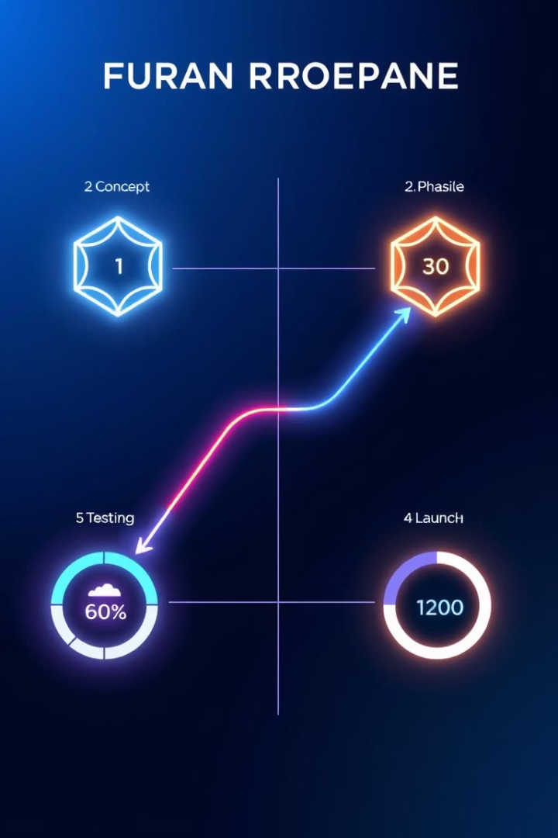
Gelecek Planları
Kısa Vadeli
Mobil uygulama geliştirme
Daha fazla LLM entegrasyonu
Gelişmiş analiz özellikleri
Performans optimizasyonları
Uzun Vadeli
Çoklu dil desteği
Gerçek zamanlı işbirliği
Gelişmiş raporlama
API geliştirme
Smart Doc Insight projesinin geleceği için kapsamlı planlarımız bulunmaktadır. Kısa vadede mobil erişilebilirliği ve yapay zeka analiz yeteneklerini artırmayı hedeflerken, uzun vadede küresel erişim ve kapsamlı işbirliği özellikleri sunmayı amaçlıyoruz. Bu planlar, projenin sürekli gelişimini ve kullanıcılar için değerini artırmayı sağlayacaktır.

Slide 10

Sıkça Sorulan Sorular
1
Proje kimler için uygundur?
Eğitim kurumları, öğrenciler, öğretmenler ve proje yöneticileri için.
2
Yapay zeka analizi nasıl çalışıyor?
Yerel veya API tabanlı LLM'ler kullanarak doküman içeriği analiz ediliyor.
3
Ölçeklenebilirlik nasıl sağlanıyor?
MongoDB sharding, load balancing ve caching mekanizmaları ile sağlanır.
4
Grup çalışması nasıl yapılır?
Proje oluşturup üye ekleyerek görev dağılımı yapabilir ve ilerlemeyi takip edebilirsiniz.
Bu bölümde, projemizle ilgili en sık karşılaşılan sorulara yanıtlar sağlanmıştır. Hem genel kullanım hem de teknik detaylara yönelik sorular ele alınmıştır. Bu bilgiler, kullanıcıların ve paydaşların Smart Doc Insight'ı daha iyi anlamalarına yardımcı olacaktır.

